Slide 1
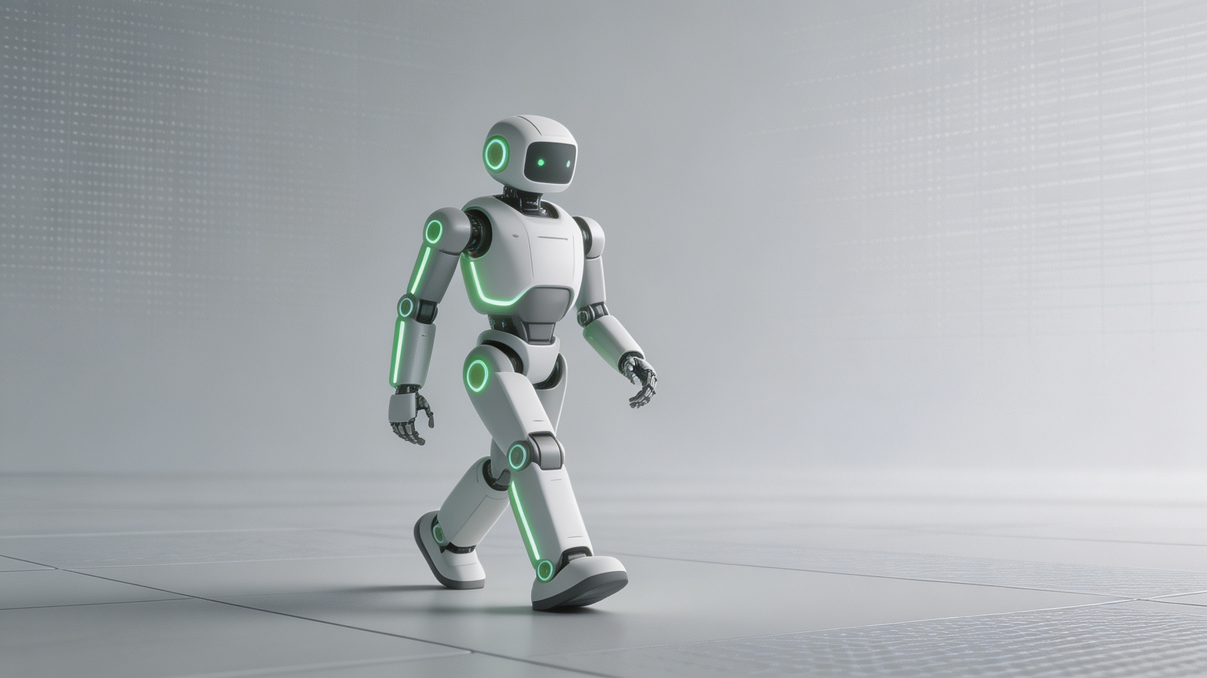
Otto Robot
PROJECT FINAL PRESENTATION
Group1： Yangnan.yan 2363610
Jiarui.li 2360655
xinhang.li 2363444
Jian.wang 2362488
Notes:
大家好，欢迎来到我们的Otto机器人项目最终展示。今天，我们将向大家汇报一款集智能感知与自主行走于一体的四足机器人。这个项目不仅是一次技术实践，更是我们探索机器人自主行为与智能控制的起点。接下来，我们将详细介绍项目的背景、核心功能、技术突破以及最终成果。

Slide 2

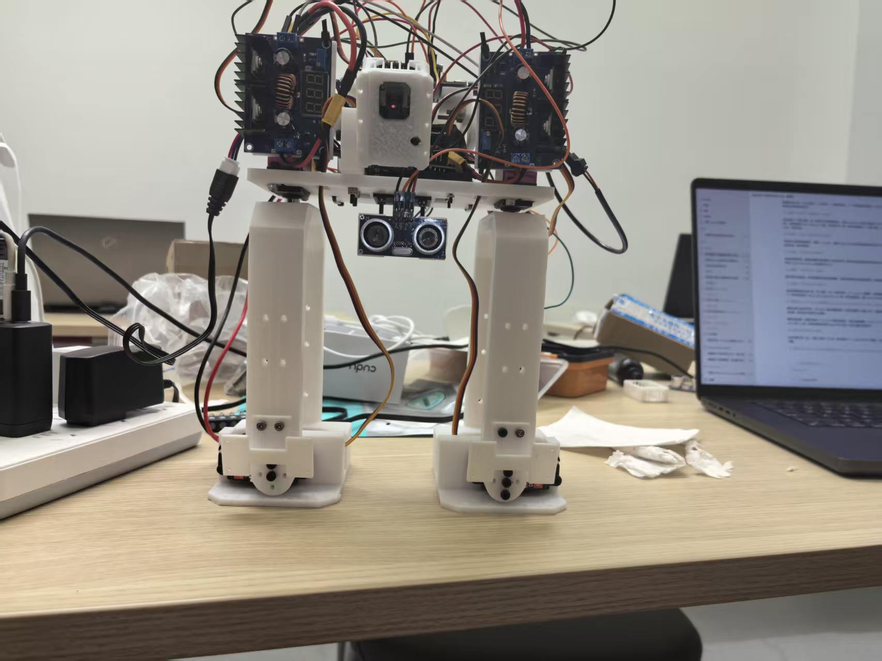

System overview
This project uses ESP32 with a camera and lightweight YOLOv11-Nano model to identify blocks. The robot performs corresponding movements to realize vision-based autonomous operation.
Notes:
首先，让我们了解一下项目的背景和目标。我们的Otto机器人项目，旨在探索小型机器人的智能感知与自主行走能力。我们的核心目标非常明确：实现稳定的自主行走，集成摄像头和超声波传感器以感知环境，让机器人能根据视觉信息做出反应，并提供可靠的远程遥控作为安全保障。

Slide 3

System overview
Process：
1. The ultrasonic module conducts detection, avoiding large cylindrical obstacles.
2. At the same time, using the esp32 camera, the target object is identified and the robot moves towards the target object.
Notes:
首先，让我们了解一下项目的背景和目标。我们的Otto机器人项目，旨在探索小型机器人的智能感知与自主行走能力。我们的核心目标非常明确：实现稳定的自主行走，集成摄像头和超声波传感器以感知环境，让机器人能根据视觉信息做出反应，并提供可靠的远程遥控作为安全保障。

Slide 4
Robot structure design
01
Notes:
1.7.2013

Slide 5
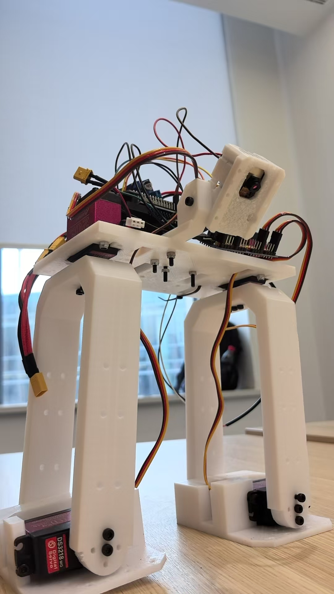
Project Challenges & Solutions
First-Generation Design Failure
The long-leg and high-DOF design resulted in an oversized structure. Medium servos lacked sufficient torque to drive the robot, forcing a project redesign.
Mismatched Servo Torque & Load
The initial leg torque requirements exceeded the servo performance limits, causing instability, weak movements, and an inability to walk normally.So we changed the structure.
Notes:
第二个技术突破在于视觉模型的训练。我们深知高质量数据的重要性，因此采集了超过1800张图片，并通过数据增强技术扩充了数据集。我们选择了轻量级的MobileNet-SSD模型，并经过反复训练，最终实现了超过98%的识别准确率，成功地将“火眼金睛”赋予了机器人。

Slide 6

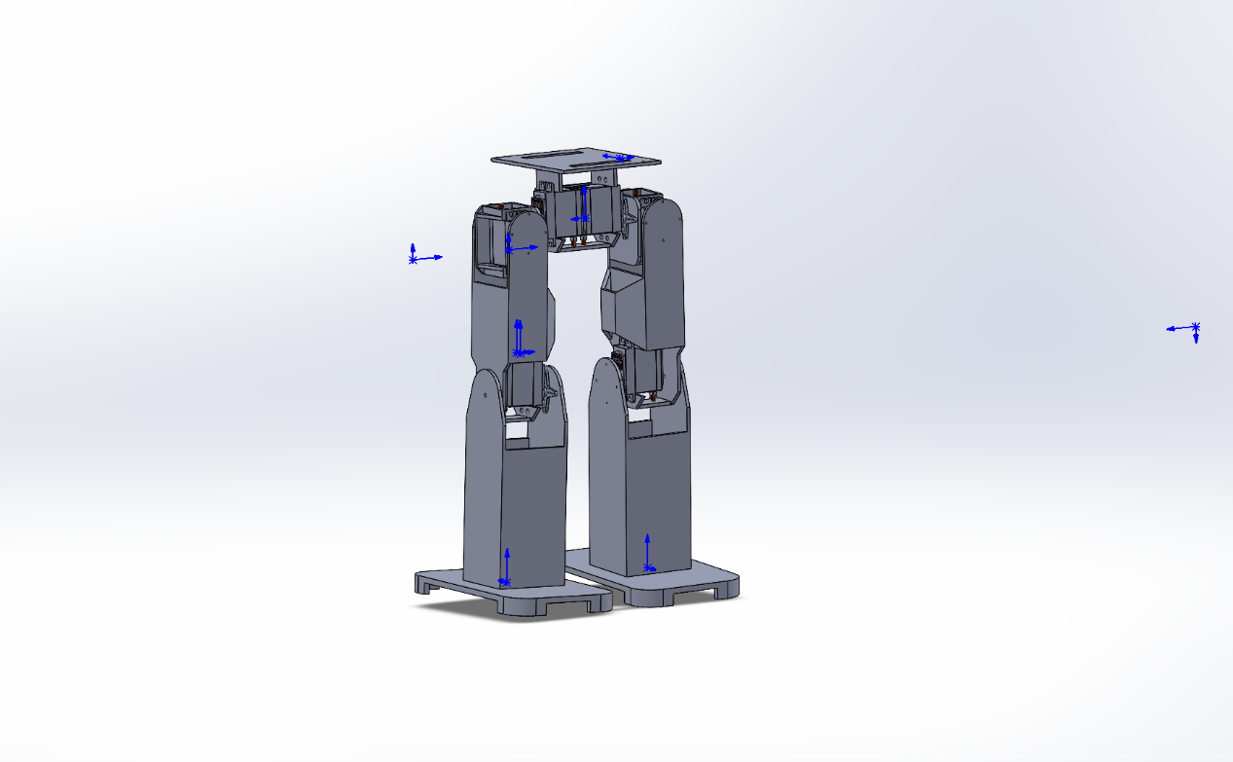
Project Challenges & Solutions
Generation 1
Concept: Long legs + high degrees of freedom
Problem: Medium servos cannot provide enough torque
R
esult: Too large structure, unable to walk, suspended
Notes:
我们的系统架构分为硬件和软件两层，两者紧密协同，缺一不可。
首先，左侧的硬件层构成了机器人的物理基础。我们以 Arduino 作为“大脑”，负责数据处理和逻辑运算。执行端，4个伺服电机精准驱动腿部，确保了步态的稳定。在感知方面，摄像头和超声波传感器分别提供了视觉和听觉能力，配合稳定的电源模块，为机器人的运转提供了坚实基础。
右侧的软件层赋予了机器人“灵魂”。感知算法基于 TensorFlow Lite 实现视觉识别，同时处理超声波数据以规避障碍物。控制算法中的步态生成器计算出精确的动作序列，双模控制器则保证了自动与手动模式的灵活切换。最上层的应用层通过手机App实现人机交互，让我们能便捷地操控机器人。
正是这种软硬件深度融合的架构，确保了机器人高效、稳定且灵活地运行。

Slide 7
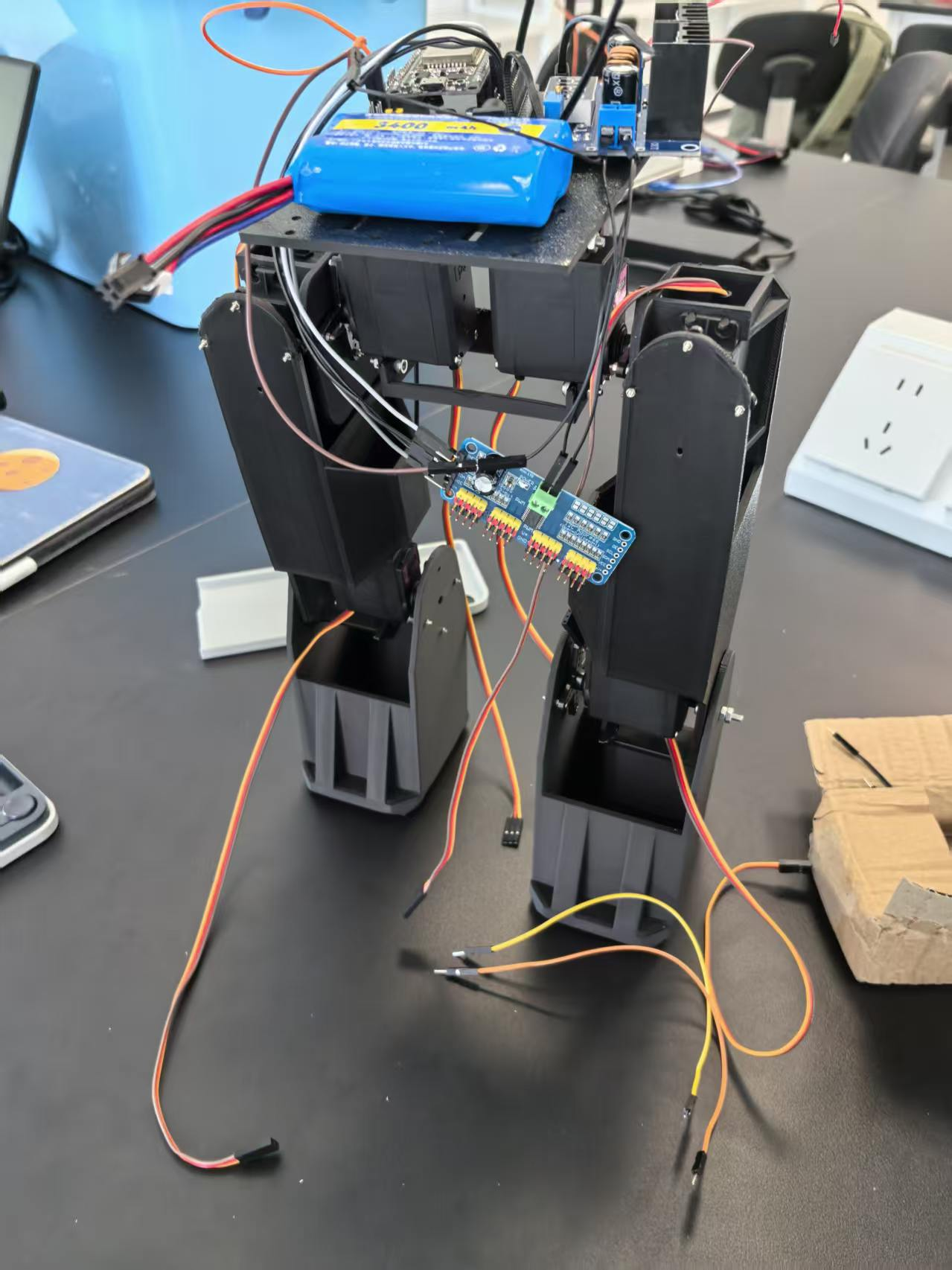
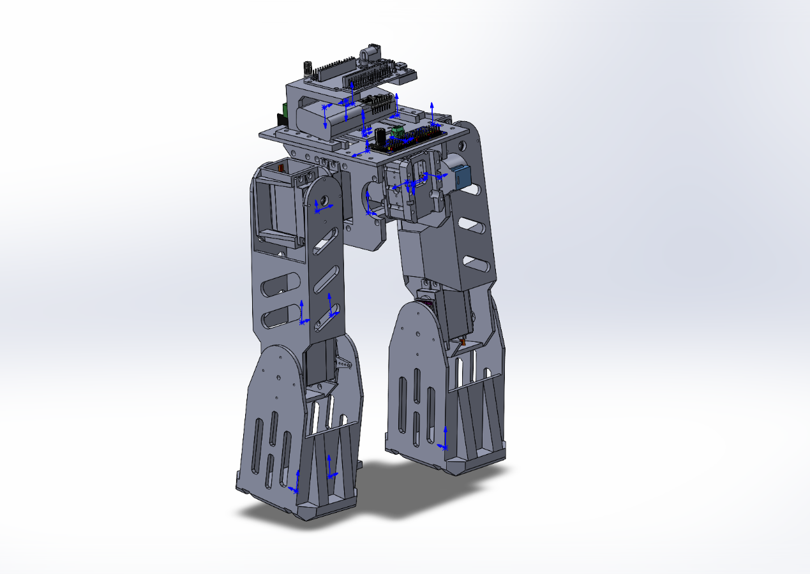
Project Challenges & Solutions
Generation 2
Tried another foot structure, hardware installation completed
Notes:
我们的系统架构分为硬件和软件两层，两者紧密协同，缺一不可。
首先，左侧的硬件层构成了机器人的物理基础。我们以 Arduino 作为“大脑”，负责数据处理和逻辑运算。执行端，4个伺服电机精准驱动腿部，确保了步态的稳定。在感知方面，摄像头和超声波传感器分别提供了视觉和听觉能力，配合稳定的电源模块，为机器人的运转提供了坚实基础。
右侧的软件层赋予了机器人“灵魂”。感知算法基于 TensorFlow Lite 实现视觉识别，同时处理超声波数据以规避障碍物。控制算法中的步态生成器计算出精确的动作序列，双模控制器则保证了自动与手动模式的灵活切换。最上层的应用层通过手机App实现人机交互，让我们能便捷地操控机器人。
正是这种软硬件深度融合的架构，确保了机器人高效、稳定且灵活地运行。

Slide 8
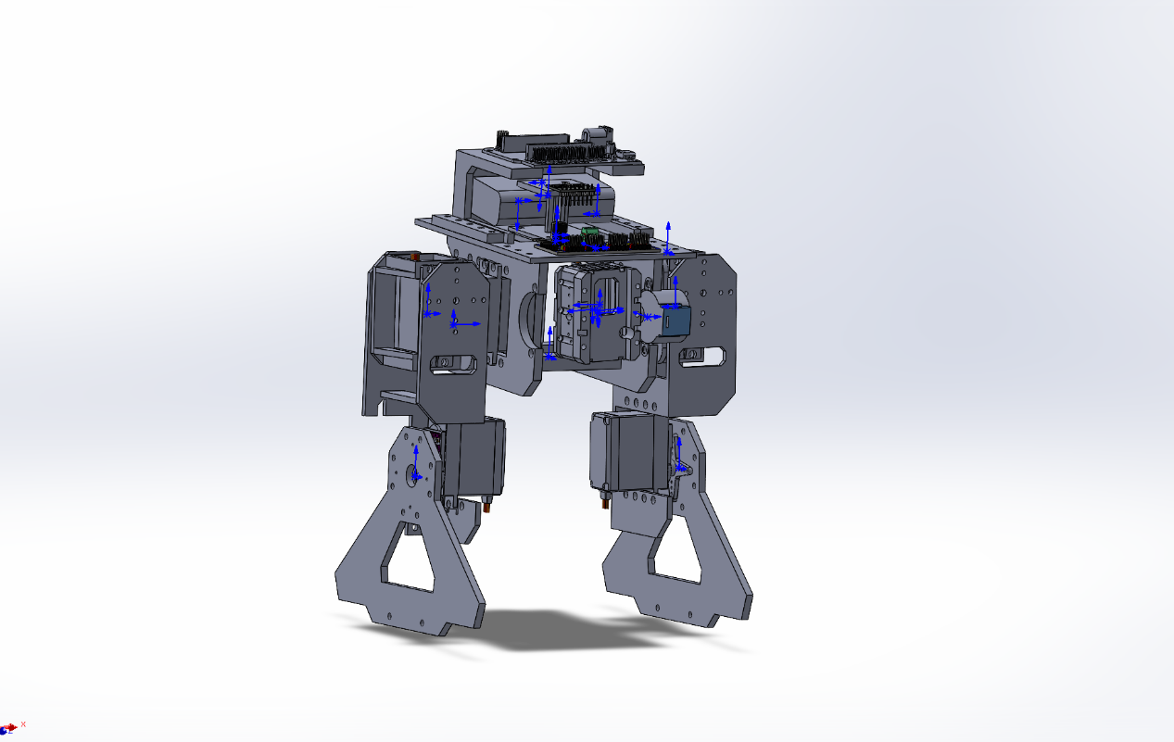
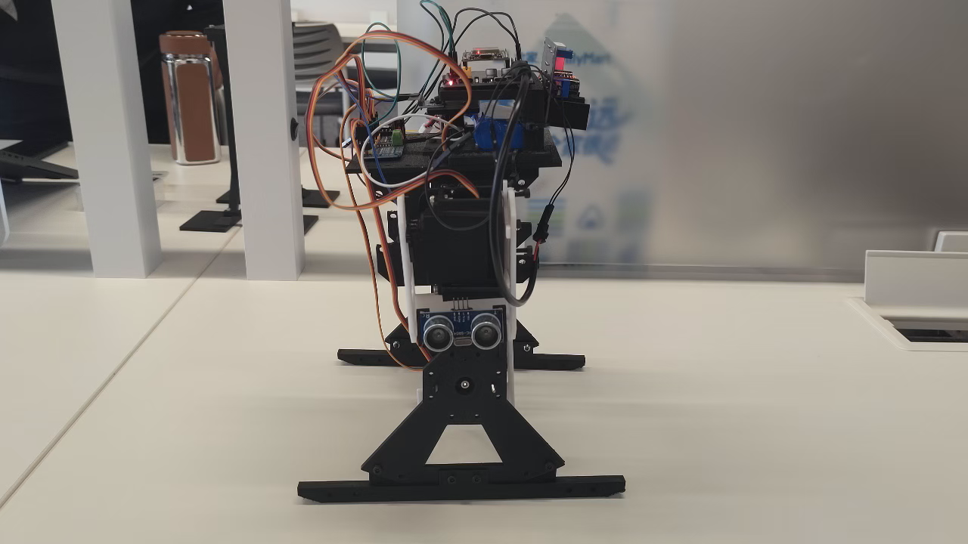
Project Challenges & Solutions
Generation 3
The leg structure has been greatly modified, inspired by Qmini，however, it was found that the pitch motor is extremely prone to under-damped vibration when returning to alignment.
Notes:
我们的系统架构分为硬件和软件两层，两者紧密协同，缺一不可。
首先，左侧的硬件层构成了机器人的物理基础。我们以 Arduino 作为“大脑”，负责数据处理和逻辑运算。执行端，4个伺服电机精准驱动腿部，确保了步态的稳定。在感知方面，摄像头和超声波传感器分别提供了视觉和听觉能力，配合稳定的电源模块，为机器人的运转提供了坚实基础。
右侧的软件层赋予了机器人“灵魂”。感知算法基于 TensorFlow Lite 实现视觉识别，同时处理超声波数据以规避障碍物。控制算法中的步态生成器计算出精确的动作序列，双模控制器则保证了自动与手动模式的灵活切换。最上层的应用层通过手机App实现人机交互，让我们能便捷地操控机器人。
正是这种软硬件深度融合的架构，确保了机器人高效、稳定且灵活地运行。

Slide 9
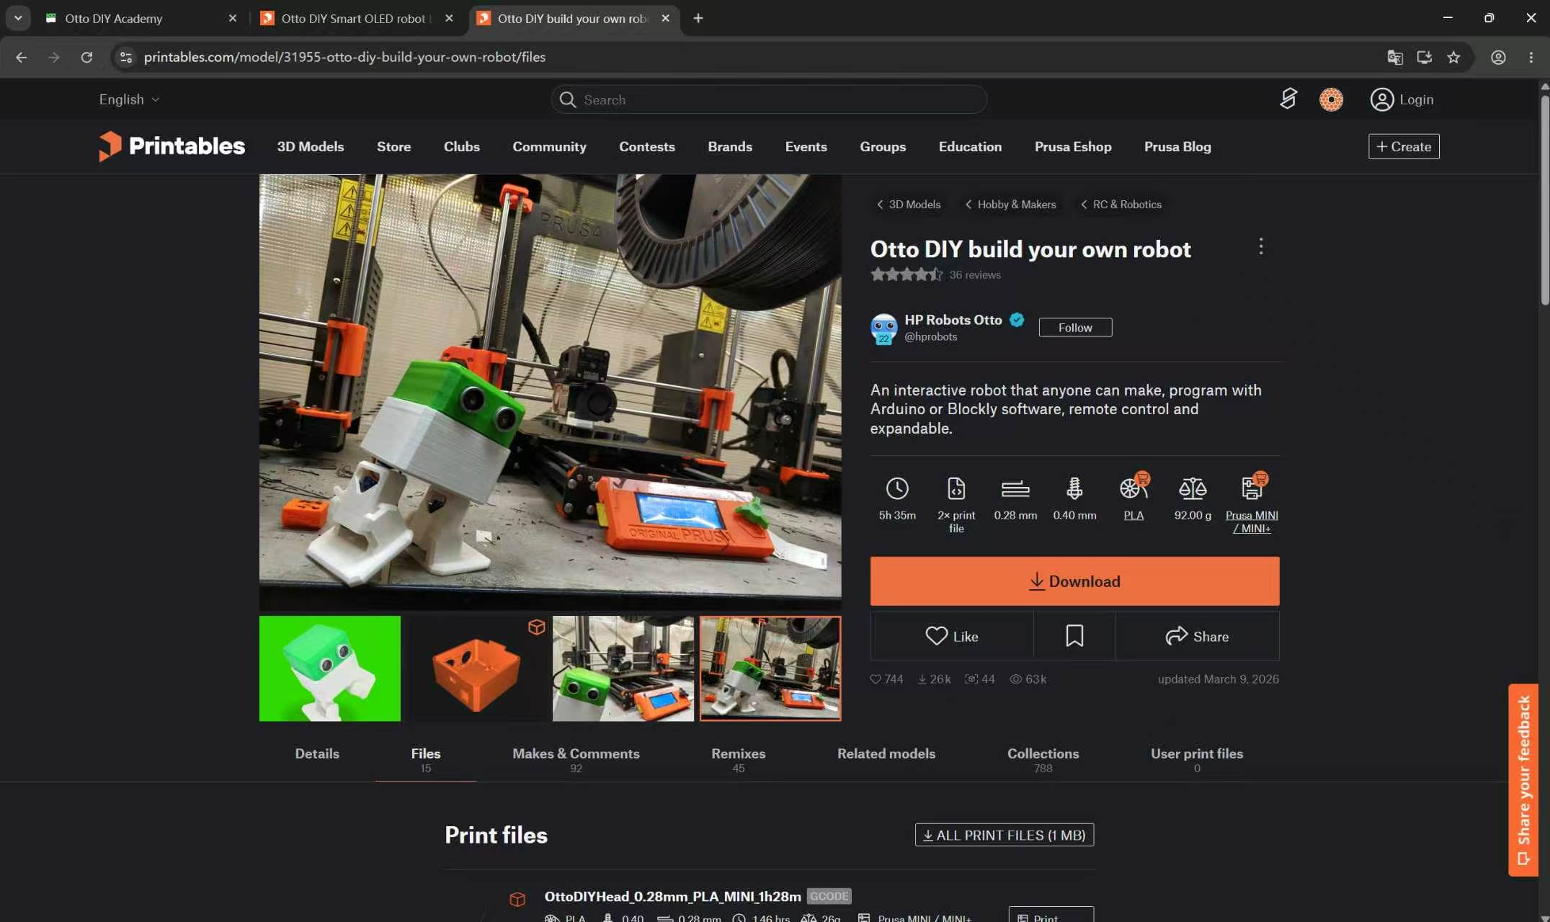
Project Challenges & Solutions
Notes:
第二个技术突破在于视觉模型的训练。我们深知高质量数据的重要性，因此采集了超过1800张图片，并通过数据增强技术扩充了数据集。我们选择了轻量级的MobileNet-SSD模型，并经过反复训练，最终实现了超过98%的识别准确率，成功地将“火眼金睛”赋予了机器人。

Slide 10
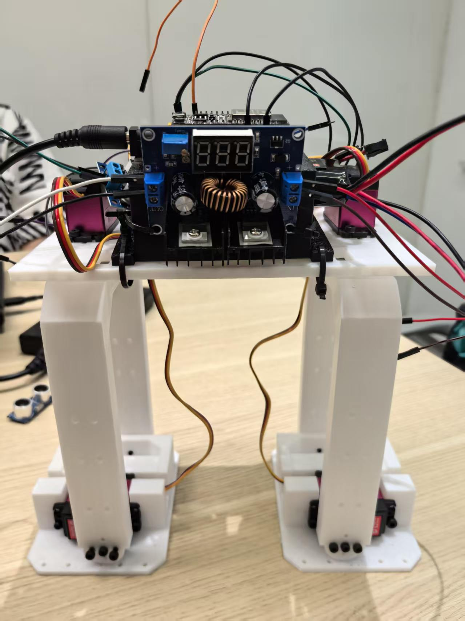
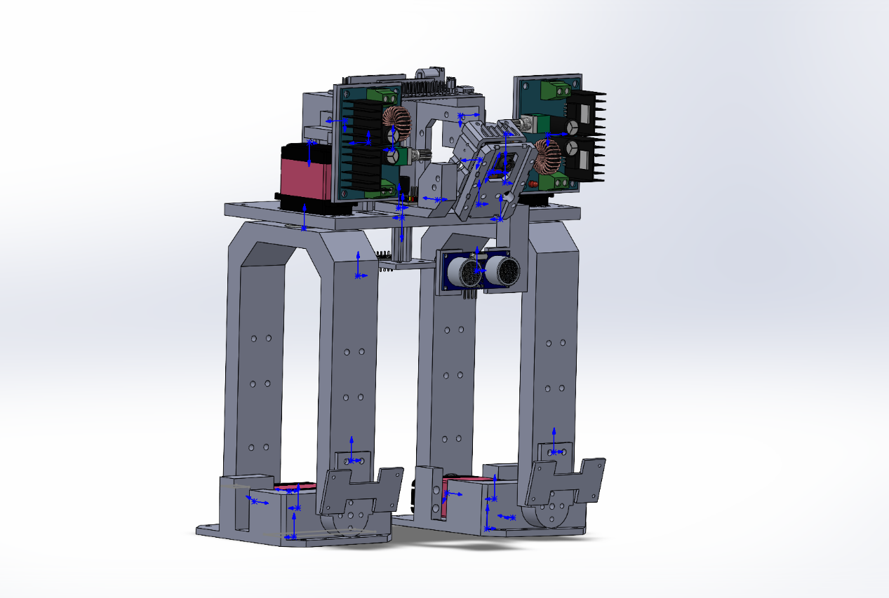
Project Challenges & Solutions
Generation 4
The legs abandon the humanoid structure and are simplified to four degrees of freedom. The platform can still inherit the hardware installation structure.
Notes:
我们的系统架构分为硬件和软件两层，两者紧密协同，缺一不可。
首先，左侧的硬件层构成了机器人的物理基础。我们以 Arduino 作为“大脑”，负责数据处理和逻辑运算。执行端，4个伺服电机精准驱动腿部，确保了步态的稳定。在感知方面，摄像头和超声波传感器分别提供了视觉和听觉能力，配合稳定的电源模块，为机器人的运转提供了坚实基础。
右侧的软件层赋予了机器人“灵魂”。感知算法基于 TensorFlow Lite 实现视觉识别，同时处理超声波数据以规避障碍物。控制算法中的步态生成器计算出精确的动作序列，双模控制器则保证了自动与手动模式的灵活切换。最上层的应用层通过手机App实现人机交互，让我们能便捷地操控机器人。
正是这种软硬件深度融合的架构，确保了机器人高效、稳定且灵活地运行。

Slide 11
Web Remote Control System
02
Notes:
1.7.2013

Slide 12
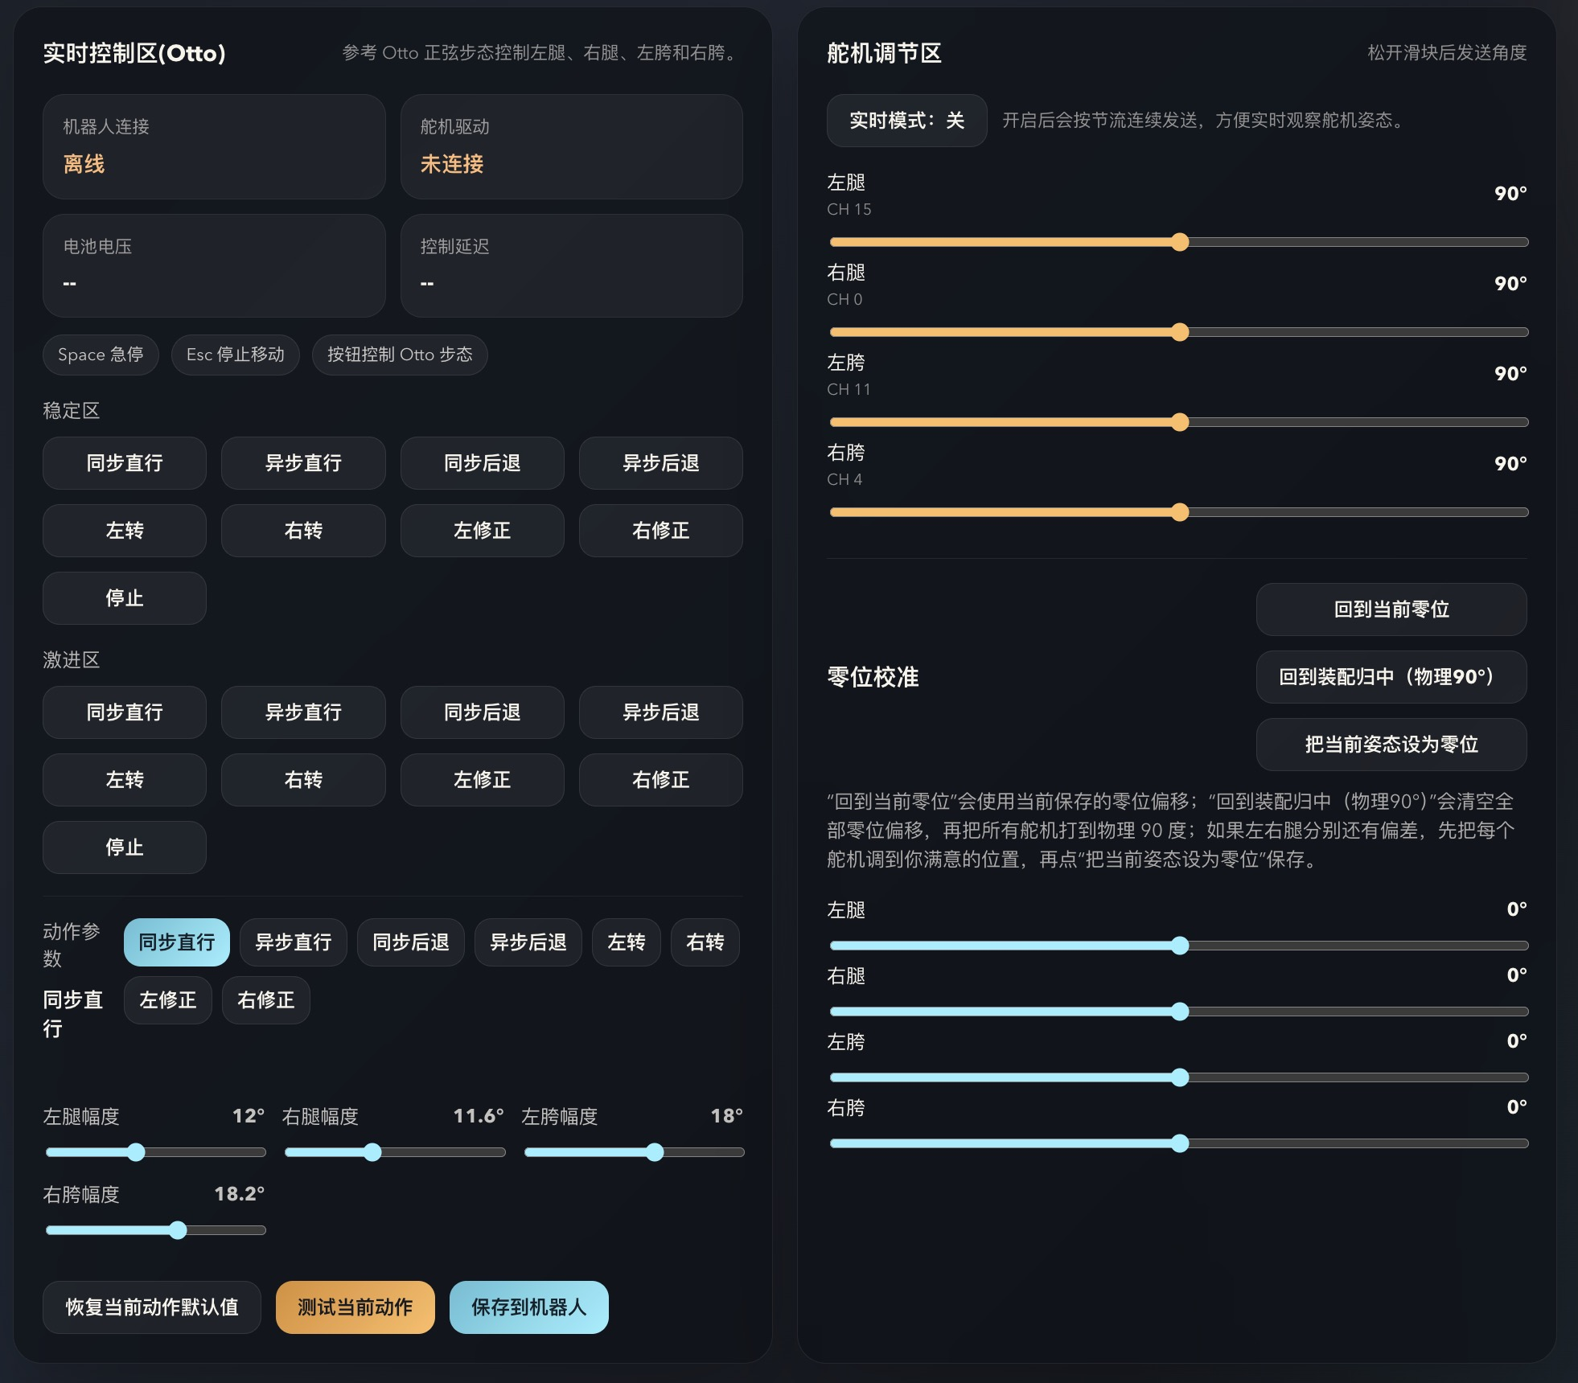
Autonomous Walking & Obstacle Avoidance
Notes:
第二个核心功能是双模控制。机器人既可以自主运行，也可以在遇到困难时由用户通过手机远程接管。这种设计极大地提升了系统的可靠性和灵活性，不仅能避免意外，还方便了我们在开发过程中的调试工作。

Slide 13
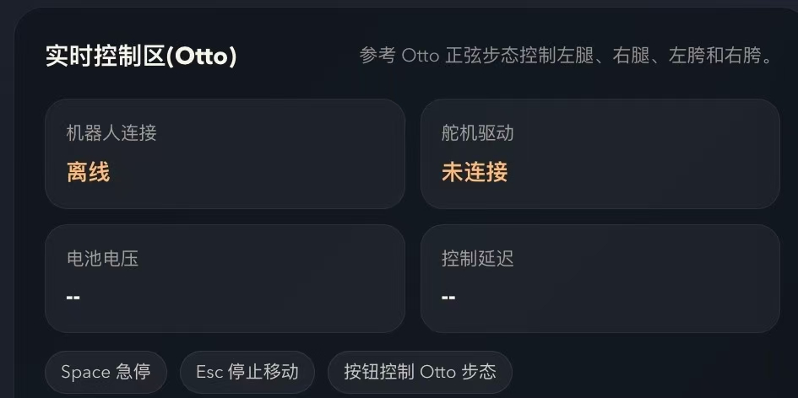
Autonomous Walking & Obstacle Avoidance
use website to control the robot
Notes:
第二个核心功能是双模控制。机器人既可以自主运行，也可以在遇到困难时由用户通过手机远程接管。这种设计极大地提升了系统的可靠性和灵活性，不仅能避免意外，还方便了我们在开发过程中的调试工作。

Slide 14
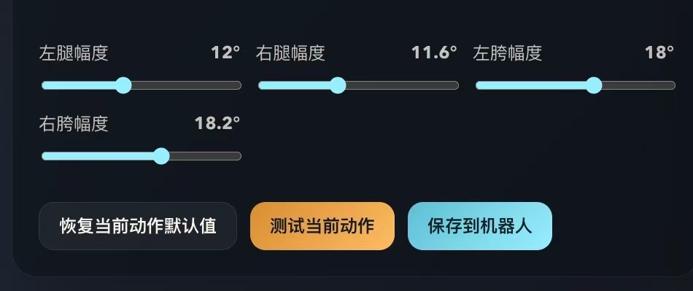
Autonomous Walking & Obstacle Avoidance
Notes:
第二个核心功能是双模控制。机器人既可以自主运行，也可以在遇到困难时由用户通过手机远程接管。这种设计极大地提升了系统的可靠性和灵活性，不仅能避免意外，还方便了我们在开发过程中的调试工作。

Slide 15
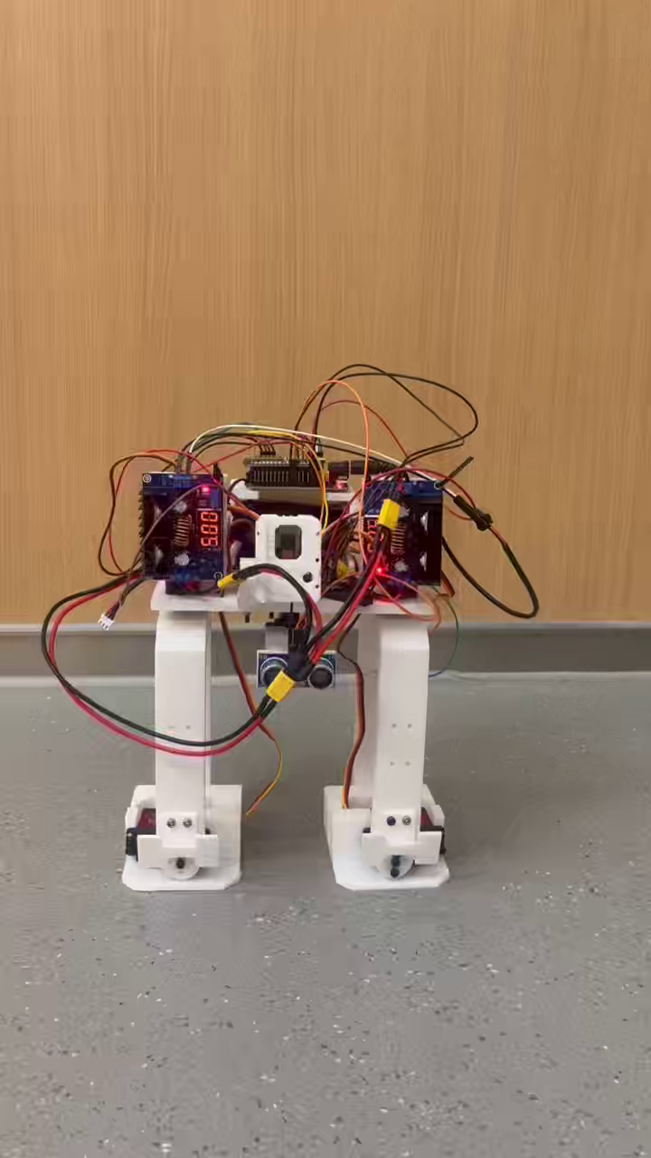
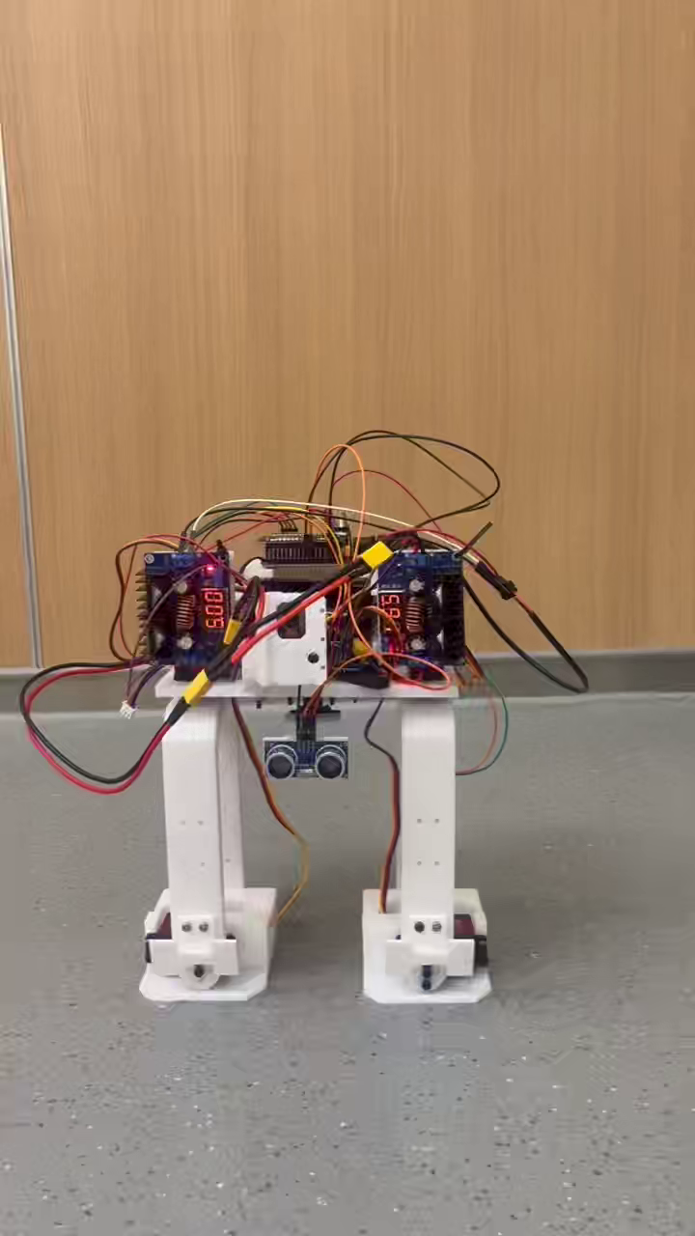
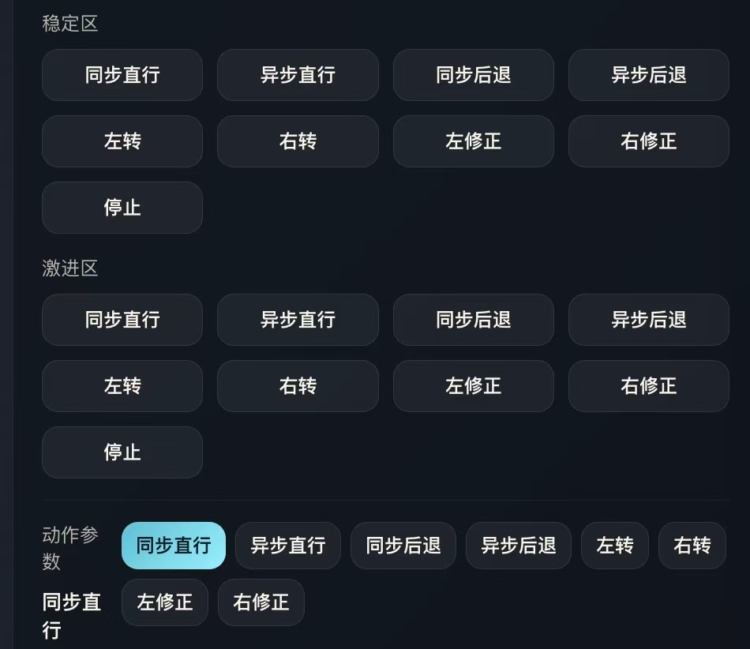
Autonomous Walking & Obstacle Avoidance
Tur n
Go straight ahead
Control movement by using buttons
Notes:
第二个核心功能是双模控制。机器人既可以自主运行，也可以在遇到困难时由用户通过手机远程接管。这种设计极大地提升了系统的可靠性和灵活性，不仅能避免意外，还方便了我们在开发过程中的调试工作。

Slide 16
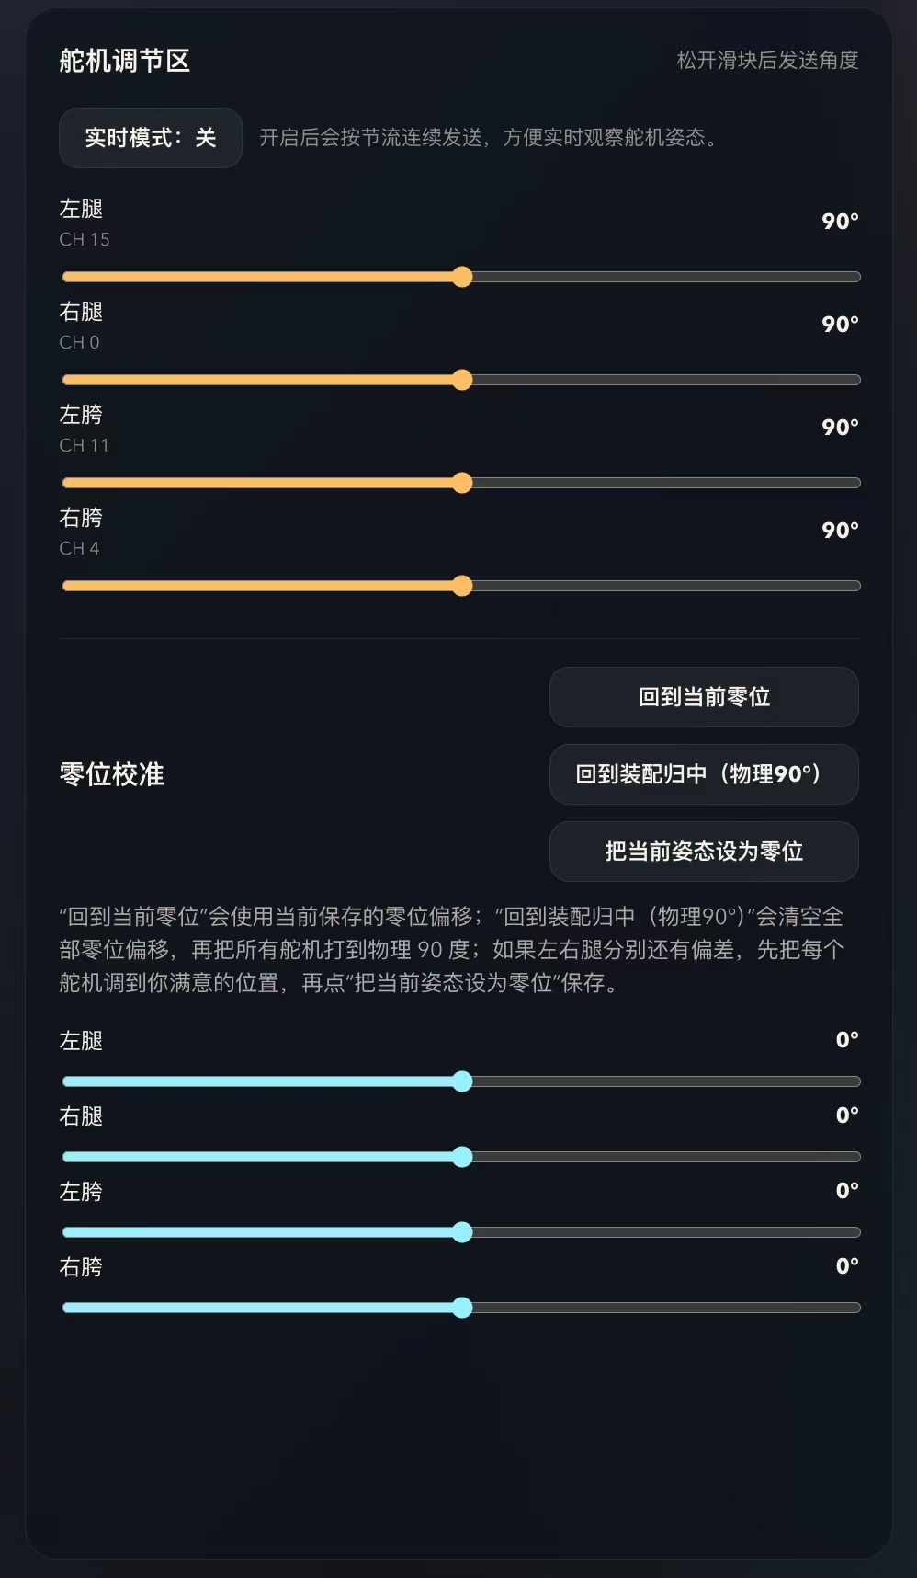
Autonomous Walking & Obstacle Avoidance
use website to control the robot
Notes:
第二个核心功能是双模控制。机器人既可以自主运行，也可以在遇到困难时由用户通过手机远程接管。这种设计极大地提升了系统的可靠性和灵活性，不仅能避免意外，还方便了我们在开发过程中的调试工作。

Slide 17
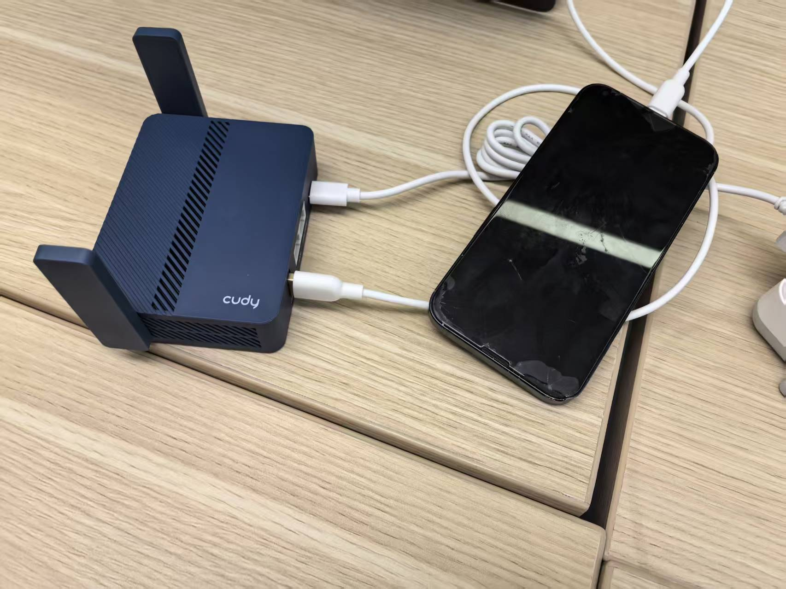
Project Challenges & Solutions
Unstable ESP32-CAM Connection
Insufficient power, network fluctuations, and excessive request frequency caused frequent camera feed freezes, timeouts, and disconnections.
So we used a portable router to enhance the signal strength.
Notes:
第二个技术突破在于视觉模型的训练。我们深知高质量数据的重要性，因此采集了超过1800张图片，并通过数据增强技术扩充了数据集。我们选择了轻量级的MobileNet-SSD模型，并经过反复训练，最终实现了超过98%的识别准确率，成功地将“火眼金睛”赋予了机器人。

Slide 18
Visual Recognition
03
Notes:
1.7.2013

Slide 19
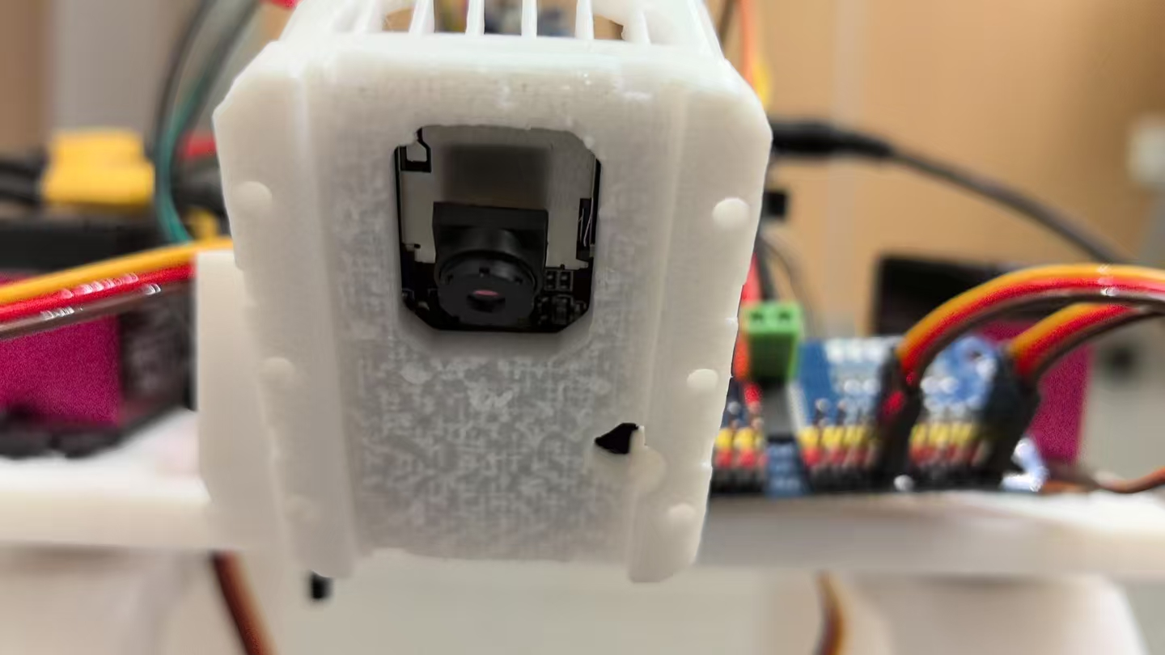

Project Challenges & Solutions
Camera: ESP32 CAM
Dataset: 1800 images (multi‑angle, sufficient samples)
Training: Improved model accuracy and stability
Function: Identify objects and trigger corresponding robot actions
Feature: High success rate, stable real‑time performance
Notes:
我们的第一个核心功能是智能视觉识别。通过摄像头，机器人能够“看懂”世界。它可以识别特定的物块，并根据识别结果做出相应的动作。这个过程包括图像采集、目标检测和决策执行三个步骤。这项技术在工业分拣、家庭服务和教育等领域都有广泛的应用前景。

Slide 20
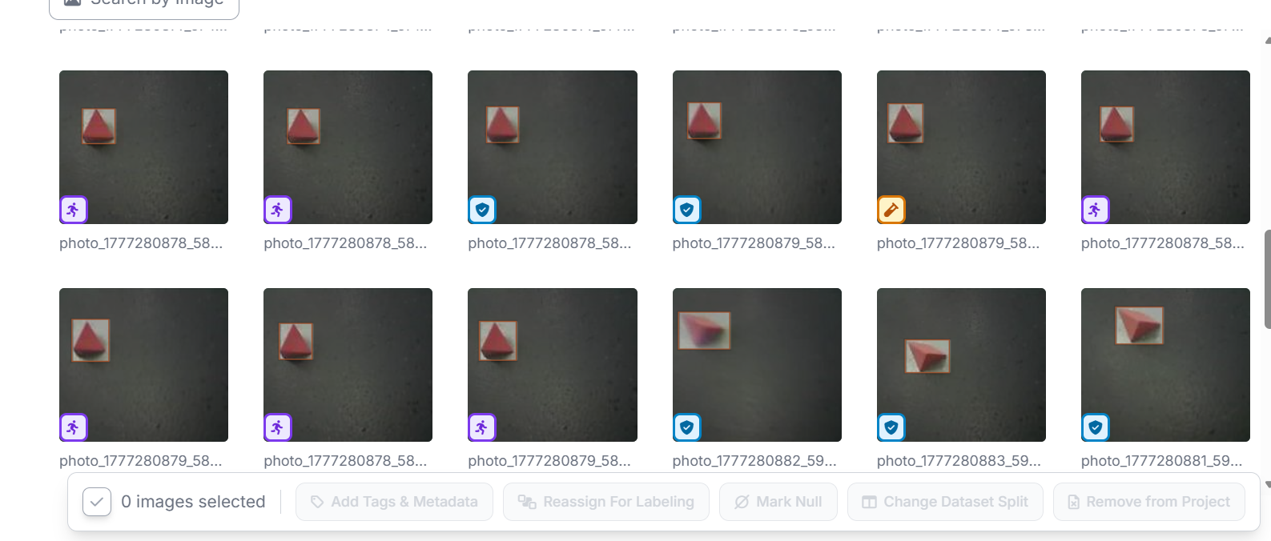
Project Challenges & Solutions
Insufficient Visual Recognition Accuracy
Early training with a small dataset and limited angles led to model confusion with similar objects and a low recognition success rate.
Later, we used more photos for training.
Notes:
第二个技术突破在于视觉模型的训练。我们深知高质量数据的重要性，因此采集了超过1800张图片，并通过数据增强技术扩充了数据集。我们选择了轻量级的MobileNet-SSD模型，并经过反复训练，最终实现了超过98%的识别准确率，成功地将“火眼金睛”赋予了机器人。

Slide 21
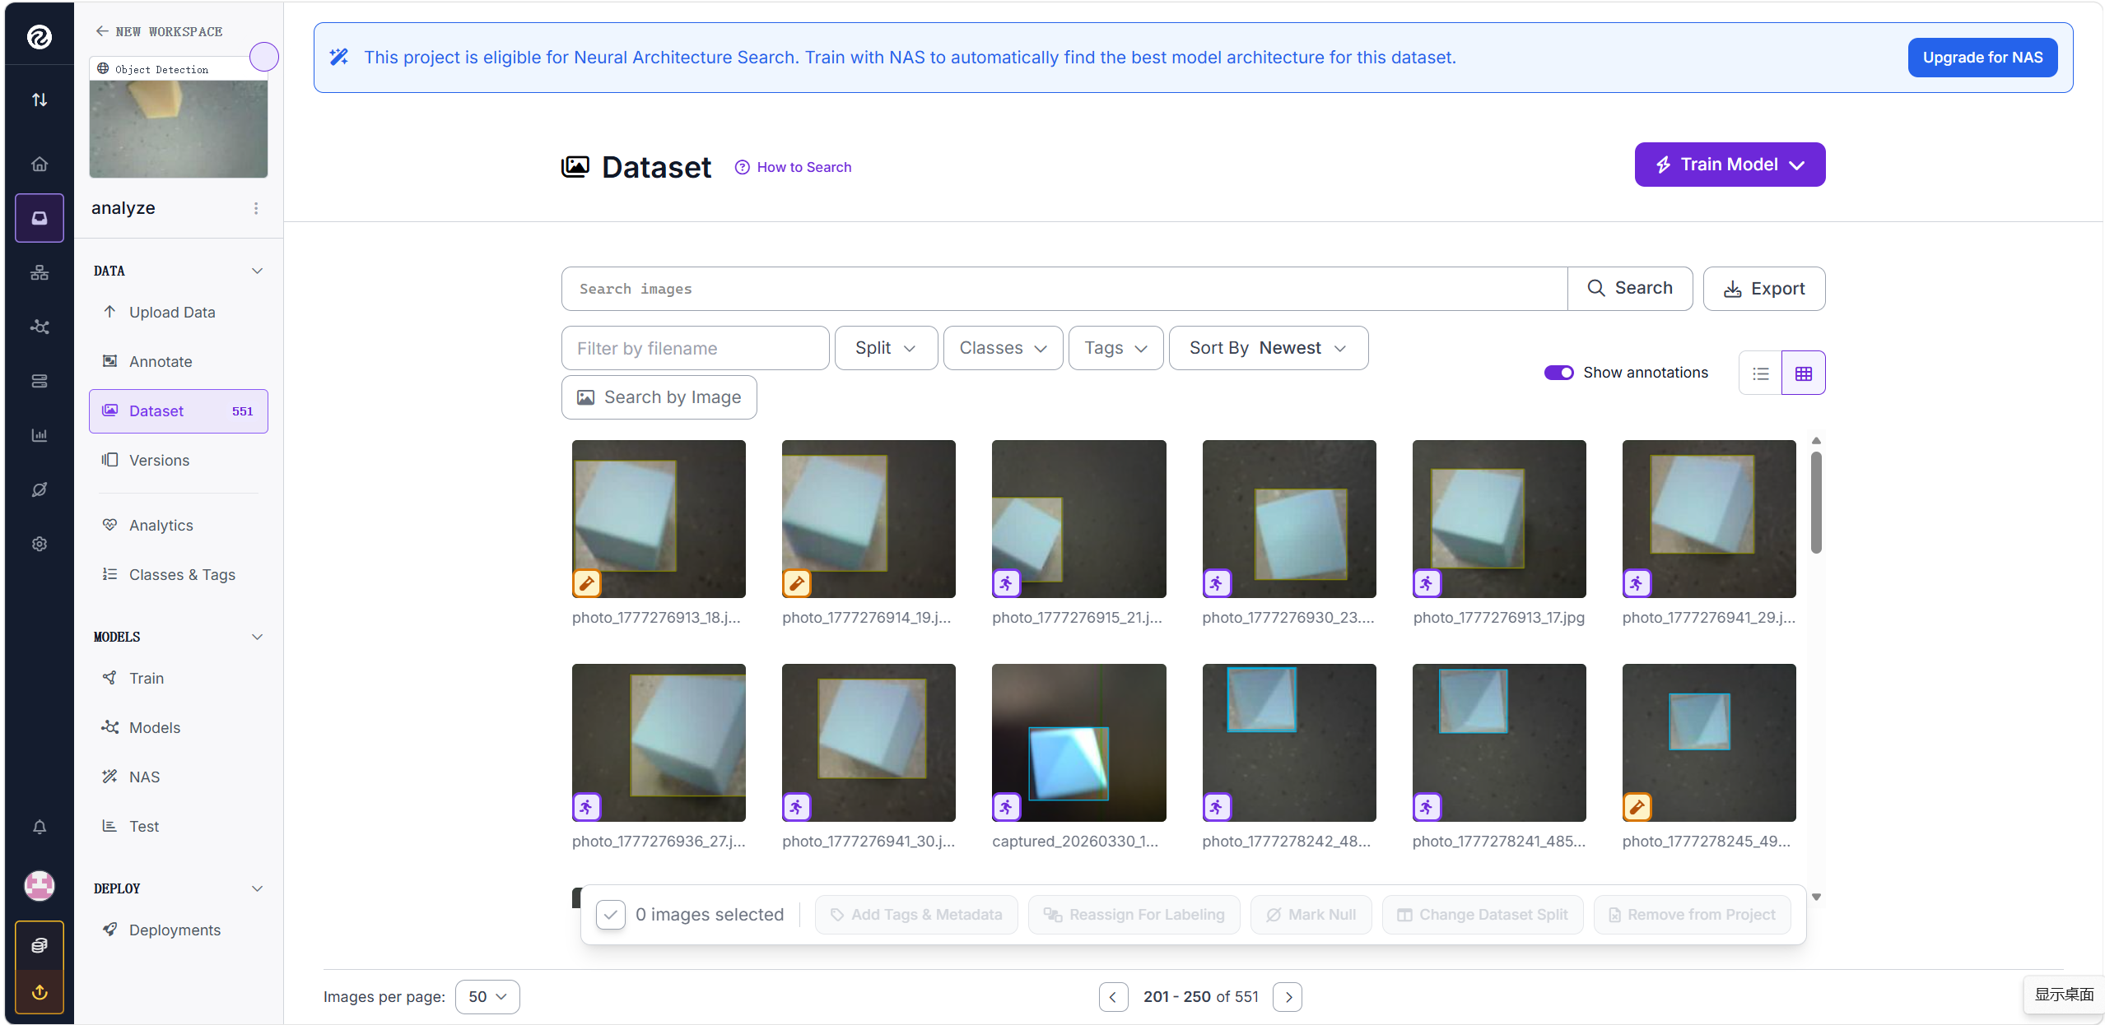
Notes:
第二个技术突破在于视觉模型的训练。我们深知高质量数据的重要性，因此采集了超过1800张图片，并通过数据增强技术扩充了数据集。我们选择了轻量级的MobileNet-SSD模型，并经过反复训练，最终实现了超过98%的识别准确率，成功地将“火眼金睛”赋予了机器人。

Slide 22
What We Learned from Building the Biped Robot
Design must match hardware limitations
The first-gen long-leg, high-DOF design failed due to insufficient torque of medium servos. We learned to design for hardware limits and adopted the simple Otto structure for stable motion.
Mechanical optimization directly affects stability
Shortening legs, reducing DOF and optimizing feet greatly improved stability. We realized reasonable simplification beats unnecessary complexity.
Debugging skills and systematic problem-solving
Solving servo jitter, camera disconnection and falling issues, we mastered troubleshooting, modular testing and iteration, enhancing practical skills.
Notes:
第三个技术突破是精准的步态控制。我们通过逆运动学求解和PID闭环控制，为机器人规划了优雅而稳健的步伐。无论是前进还是转弯，我们都精确计算了每个电机的角度，确保了动作的准确性和行走的稳定性。这让我们的Otto机器人能够像真正的生物一样，平稳地移动。

Slide 23
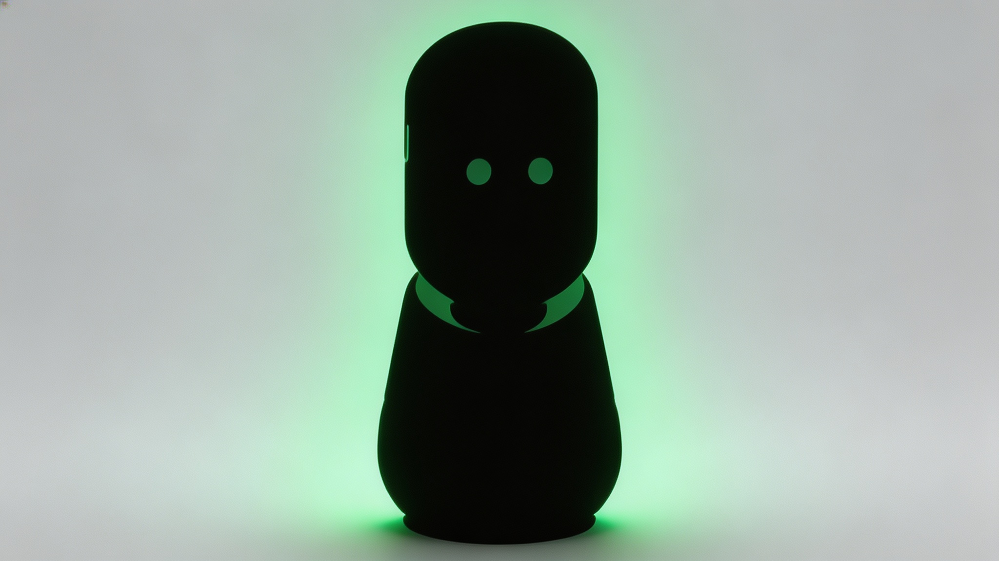
Thank You
Notes:
我的汇报到此结束，感谢各位的聆听。现在是问答环节，欢迎大家提问。

